Slide 1
POD HONOROWYM PATRONATEM MINISTERSTWA CYFRYZACJI ORAZ
PREZESA URZĘDU OCHRONY KONKURENCJI I KONSUMENTA

Slide 3
HONOROWY PATRONAT MINISTERSTWA CYFRYZACJI ORAZ
PREZESA URZĘDU OCHRONY KONKURENCJI I KONSUMENTÓW

Slide 5
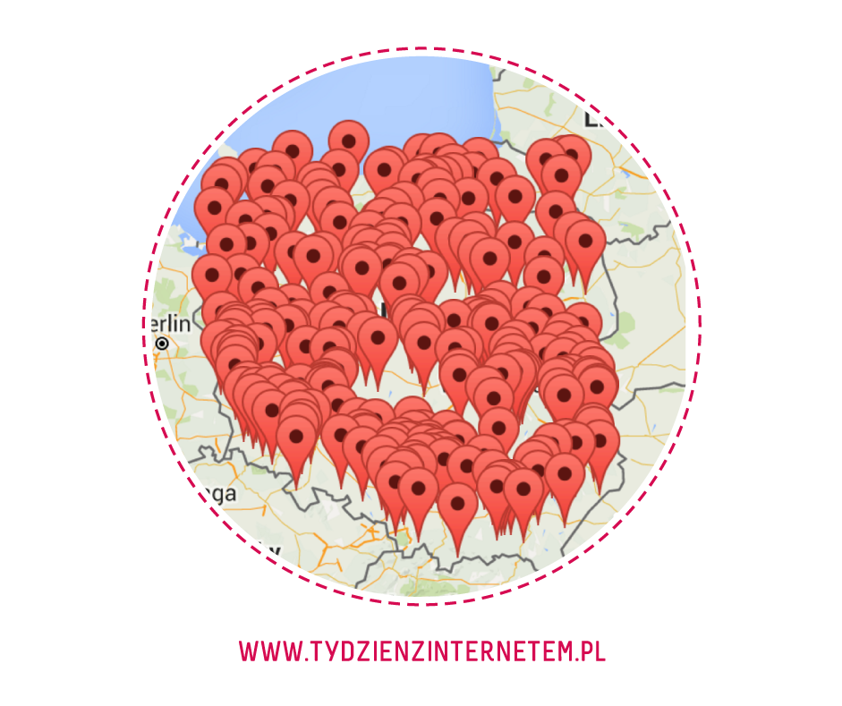
UCZESTNICY

Slide 6
ROZGRZEWKA

Slide 7
DOKOŃCZ JEDNO ZE ZDAŃ
Lubię robić zakupy w Internecie, bo…
(jeśli robisz zakupy w sieci)
W Internecie najbardziej lubię…
(jeśli jeszcze nie robisz zakupów w sieci)

Slide 8
CZAS NA QUIZ

Slide 9
ZASADY GRY
Quiz składa się z 10 pytań.
Na ustalenie odpowiedzi na każde pytanie macie 1 minutę.
W każdym pytaniu prawidłowa może być więcej niż jedna odpowiedź.
Aby otrzymać punkt musicie wskazać wszystkie właściwe odpowiedzi (czasami będzie to jedna z proponowanych propozycji, np. „a”, a czasami wszystkie „a” + „b” + „c” + „d”).
Za udzielenie tylko części prawidłowych odpowiedzi przyznawane jest 0 punktów.

Slide 10
1/10
ZALETY ZAKUPÓW INTERNETOWYCH

Slide 11
Jakie są zalety kupowania
w Internecie w porównaniu
do zakupów w tradycyjnych
sklepach według większości
Polaków?
niższe ceny
dostępność przez całą dobę
większy wybór towarów
koszty dostawy
Kliknij w koło, aby uruchomić minutnik ↑

Slide 12
Jakie są zalety kupowania
w Internecie w porównaniu
do zakupów w tradycyjnych
sklepach według większości
Polaków?
niższe ceny
dostępność przez całą dobę
większy wybór towarów
koszty dostawy

Slide 13
PAMIĘTAJ!
Koszty dostawy
znajdują się wśród najczęściej
wymienianych
wad.
Większość Polaków uważa, że zakupy w Internecie są wygodne, tańsze niż w tradycyjnych sklepach oraz umożliwiają większy wybór towarów i są dostępne przez całą dobę
Kliknij, aby zobaczyć infografikę→
Źródło: Raport „E-commerce w Polce 2015. Gemius dla e-Commerce Polska”, str. 27-30, 35, https://www.gemius.pl/files/reports/E-commerce-w-Polsce-2015.pdf

Slide 14
2/10
BEZPIECZNE HASŁA

Slide 15
Wśród 10 najpopularniejszych
haseł internetowych
znajdują się:
123456, password, qwerty
bradpitt, leomessi, iloveyou
password1, password2, password3
2015password, 2015qwerty, 2015newpassword
Kliknij w koło, aby uruchomić minutnik ↑

Slide 16
Wśród 10 najpopularniejszych
haseł internetowych
znajdują się:
123456, password, qwerty
bradpitt, leomessi, iloveyou
password1, password2, password3
2015password, 2015qwerty, 2015newpassword
Źródło: Życie ukryte #asłach, Tygodnik Polityka, styczeń 2015:
http://bit.ly/1DtZz7M

Slide 17
PAMIĘTAJ!
Unikaj podawania danych Twoich lub osób Tobie bliskich, które można znaleźć w Internecie (np. data urodzenia, miejsce zamieszkania, numer PESEL, imię psa), bo mogą być łatwo odgadnięte.
Trudne do odgadnięcia
hasło powinno zawierać różne grupy znaków, takie jak
małe litery, wielkie litery,
cyfry i znaki specjalne
(np. @,#).
Wymyślenie bezpiecznego hasła
nie musi być trudne – zobaczcie przykład
(kliknij w logo poniżej)

Slide 18
3/10
BEZPIECZNE PIENIĄDZE

Slide 19
Jakie działania związane z obsługą e-konta w banku powinny wzbudzić Twoją czujność?
Literówki w e-mailach i smsach z banku.
Mail z banku z prośbą o kliknięcie w link w celu aktywacji nowych usług.
Mail z banku z prośbą o pobranie (z załącznika) dodatkowego oprogramowania niezbędnego do obsługi konta.
Telefon z infolinii banku z prośbą o podanie Twojego loginu i hasła do konta.
Kliknij w koło, aby uruchomić minutnik ↑

Slide 20
Jakie działania związane z obsługą e-konta w banku powinny wzbudzić Twoją czujność?
Literówki w e-mailach i smsach z banku.
Mail z banku z prośbą o kliknięcie w link w celu aktywacji nowych usług.
Mail z banku z prośbą o pobranie (z załącznika) dodatkowego oprogramowania niezbędnego do obsługi konta.
Telefon z infolinii banku z prośbą o podanie Twojego loginu i hasła do konta.

Slide 21
PAMIĘTAJ!
Zawsze loguj się do swojego konta z oficjalnej strony banku
Literówki, pomyłki,
błędy gramatyczne w wiadomościach z banku NIE ZDARZAJĄ się
Jeśli masz wątpliwości, czy wiadomość, którą otrzymałeś, jest prawdziwa - powinieneś skontaktować się z bankiem i to zweryfikować.
Banki nie proszą
(ani mailowo, ani telefonicznie) swoich klientów o dane
do logowania
Kliknij, aby uruchomić film →

Slide 22
4/10
BEZPIECZNE DANE

Slide 23
Planujesz zakup laptopa w Internecie.
W jednym ze sklepów internetowych
znalazłeś idealną ofertę. Aby złożyć
Zamówienie, musisz wypełnić odpowiedni
formularz i przekazać sprzedającemu kilka
informacji o sobie. Co musisz zrobić,
żeby zamówienie mogło być zrealizowane?
Podać adres e-mail, adres dostawy i zaznaczyć wszystkie „ptaszki” w formularzu.
Podać adres e-mail, adres dostawy i zaznaczyć „ptaszek” z akceptacją regulaminu sklepu i zgodą na przetwarzanie danych osobowych w celu realizacji zamówienia.
Podać adres e-mail, adres dostawy i numer PESEL.
Podać adres dostawy, numer dowodu osobistego i wyrazić zgodę na przetwarzanie danych osobowych w celach marketingowych.
Kliknij w koło, aby uruchomić minutnik ↑

Slide 24
Planujesz zakup laptopa w Internecie.
W jednym ze sklepów internetowych
znalazłeś idealną ofertę. Aby złożyć
Zamówienie, musisz wypełnić odpowiedni
formularz i przekazać sprzedającemu kilka
informacji o sobie. Co musisz zrobić,
żeby zamówienie mogło być zrealizowane?
Podać adres e-mail, adres dostawy i zaznaczyć wszystkie „ptaszki” w formularzu.
Podać adres e-mail, adres dostawy i zaznaczyć „ptaszek” z akceptacją regulaminu sklepu i zgodą na przetwarzanie danych osobowych w celu realizacji zamówienia.
Podać adres e-mail, adres dostawy i numer PESEL.
Podać adres dostawy, numer dowodu osobistego i wyrazić zgodę na przetwarzanie danych osobowych w celach marketingowych.

Slide 25
PAMIĘTAJ!
Konieczne jest też zaakceptowanie regulaminu sklepu oraz wyrażenie zgody na przetwarzanie Twoich danych osobowych do realizacji zamówienia, ale niekoniecznie do celów marketingowych.
Do realizacji zamówienia przez Internet potrzebne jest podanie Twojego imienia i nazwiska (do zidentyfikowania zamawiającego/adresata przesyłki), adresu e-mail, czasem nr telefonu (do przesłania potwierdzenia, kontaktu w przypadku konieczności zmian w zamówieniu itp.), adresu dostawy (przesyłka musi być gdzieś dostarczona).
Kliknij, aby uruchomić film →
Źródło: http://www.federacja-konsumentow.org.pl/n,195,393,112,1,abc-konsumenta---zawieranie-umowy-zakup-butow-to-tez-umowa.html

Slide 26
5/10
BEZPIECZNY E-KONSUMENT

Slide 27
Dotarła do Ciebie długo oczekiwana paczka
z nowymi butami kupionymi przez Internet.
Niestety, po przymiarce okazuje się,
że buty są o rozmiar za duże, bo źle
odczytałeś tabelę rozmiarów. Co możesz zrobić?
Pomyłka w rozmiarze to Twoja wina, więc nic nie możesz zrobić. Trudno, buty muszą zostać. Przekonujesz się, że wcale nie są aż tak duże…
Obniżasz cenę butów o 50 zł i dzwonisz do wszystkich znajomych z pytaniem, czy nie chcieliby ich od Ciebie odkupić.
Pakujesz buty i bez zbędnych wyjaśnień odsyłasz je do sklepu z informacją, że chcesz je jednak zwrócić.
Dzwonisz do sklepu i pytasz sprzedawcę, czy uprzejmie mógłby w drodze wyjątku wymienić Ci buty. Kiedy sprzedawca odmawia, akceptujesz jego decyzję.
Kliknij w koło, aby uruchomić minutnik ↑

Slide 28
Dotarła do Ciebie długo oczekiwana paczka
z nowymi butami kupionymi przez Internet.
Niestety, po przymiarce okazuje się,
że buty są o rozmiar za duże, bo źle
odczytałeś tabelę rozmiarów. Co możesz zrobić?
Pomyłka w rozmiarze to Twoja wina, więc nic nie możesz zrobić. Trudno, buty muszą zostać. Przekonujesz się, że wcale nie są aż tak duże…
Obniżasz cenę butów o 50 zł i dzwonisz do wszystkich znajomych z pytaniem, czy nie chcieliby ich od Ciebie odkupić.
Pakujesz buty i bez zbędnych wyjaśnień odsyłasz je do sklepu z informacją, że chcesz je jednak zwrócić.
Dzwonisz do sklepu i pytasz sprzedawcę, czy uprzejmie mógłby w drodze wyjątku wymienić Ci buty. Kiedy sprzedawca odmawia, akceptujesz jego decyzję.

Slide 29
PAMIĘTAJ!
Zwracając rzeczy do sklepu internetego, każdorazowo musimy pokryć koszt przesyłki zwracanego towaru.
Robiąc zakupy przez Internet
nabywasz wyjątkowe prawo
do namysłu. Od czasu otrzymania przesyłki masz 14 dni
na zrezygnowanie z zakupu.
Kliknij, aby uruchomić film →
Źródło: http://www.prawakonsumenta.uokik.gov.pl/terminy/

Slide 30
6/10
OCHRONA PRYWATNOŚCI

Slide 31
O czym musisz pamiętać, logując się do swojej poczty e-mail z publicznego komputera, np. w bibliotece:
O wylogowaniu się ze swojego konta przed wyjściem.
O niezapisywaniu haseł (w tym o uważnym czytaniu wszystkich wyskakujących okienek przed ich akceptacją).
O usunięciu z folderu „Pobrane” wszystkich plików, które pobierałeś w trakcie korzystania z poczty.
O podziękowaniu dla bibliotekarki (lub innej osoby, która udostępniła Ci sprzęt).
Kliknij w koło, aby uruchomić minutnik ↑

Slide 32
O czym musisz pamiętać, logując się do swojej poczty e-mail z publicznego komputera, np. w bibliotece:
O wylogowaniu się ze swojego konta przed wyjściem.
O niezapisywaniu haseł (w tym o uważnym czytaniu wszystkich wyskakujących okienek przed ich akceptacją).
O usunięciu z folderu „Pobrane” wszystkich plików, które pobierałeś w trakcie korzystania z poczty.
O podziękowaniu dla bibliotekarki (lub innej osoby, która udostępniła Ci sprzęt).

Slide 33
PAMIĘTAJ!
Jeśli się nie wylogujesz, ryzykujesz, że ktoś może podszyć się pod Ciebie i np. podejmować w Twoim imieniu zobowiązania.
Z komputerów w miejscach
publicznych korzysta wiele
osób i nigdy nie wiesz,
kim będzie osoba,
która przyjdzie po Tobie.
Dostęp do skrzynki mailowej umożliwia również zarządzanie hasłami do innych kont powiązanych z Twoim adresem e-mail.
Kliknij, aby uruchomić film →

Slide 34
7/10
BEZPIECZNY E-KONSUMENT

Slide 35
Do kogo się zwrócić, jeśli okaże się, że kupiony przez Ciebie odkurzacz po miesiącu od zakupu przestał działać?
Do sklepu, w którym kupiłeś odkurzacz.
Do rzecznika konsumentów.
Do producenta odkurzaczy.
Do serwisu urządzeń AGD/RTV w Twoim mieście.
Kliknij w koło, aby uruchomić minutnik ↑

Slide 36
Do kogo się zwrócić, jeśli okaże się, że kupiony przez Ciebie odkurzacz po miesiącu od zakupu przestał działać?
Do sklepu, w którym kupiłeś odkurzacz.
Do rzecznika konsumentów.
Do producenta odkurzaczy.
Do serwisu urządzeń AGD/RTV w Twoim mieście.

Slide 37
PAMIĘTAJ!
Każdy produkt zakupiony w UE może być zareklamowany w ciągu 2 lat od zakupu (prawo do złożenia rękojmi).
W przypadku uwzględniania
reklamacji sklep internetowy
jest zobowiązany również
do zwrotu kosztów przesyłki (poniesionych w celu
dostarczenia sprzętu
do sklepu).
Sprzedawca ma obowiązek naprawy lub wymiany przedmiotu na swój koszt. W wybranych przypadkach może zaproponować Ci obniżkę ceny lub zwrot całej kwoty.
Kliknij, aby uruchomić film →
Źródła: http://www.prawakonsumenta.uokik.gov.pl/reklamacje/rekojmia/

Slide 38
8/10
BEZPIECZNE ZAKUPY

Slide 39
W jednym ze sklepów internetowych znalazłeś pralkę, której cena jest o 200 zł niższa niż w innych sklepach. Niska cena wzbudza Twoją czujność. Co możesz zrobić, żeby zwiększyć bezpieczeństwo zakupu?
Sprawdzić opinie o tym sklepie i pralce na stronie sklepu i w porównywarce cen.
Sprawdzić zakładkę „Kontakt” na stronie sklepu i zweryfikować podane tam dane.
Napisać wiadomość do tego sprzedawcy z pytaniem, czy nie jest oszustem.
Wybrać płatność za pobraniem, żeby być pewnym, że nie kupisz kota w worku.
Kliknij w koło, aby uruchomić minutnik ↑

Slide 40
W jednym ze sklepów internetowych znalazłeś pralkę, której cena jest o 200 zł niższa niż w innych sklepach. Niska cena wzbudza Twoją czujność. Co możesz zrobić, żeby zwiększyć bezpieczeństwo zakupu?
Sprawdzić opinie o tym sklepie i pralce na stronie sklepu i w porównywarce cen.
Sprawdzić zakładkę „Kontakt” na stronie sklepu i zweryfikować podane tam dane.
Napisać wiadomość do tego sprzedawcy z pytaniem, czy nie jest oszustem.
Wybrać płatność za pobraniem, żeby być pewnym, że nie kupisz kota w worku.

Slide 41
PAMIĘTAJ!
Zwrócić także uwagę na programy i certyfikaty podnoszące wiarygodność sprzedawcy
Sprawdź opinie
wystawione przez
innych klientów.
Przemyśl możliwość skorzystania z możliwości płatności „za pobraniem”. Zapłacisz dopiero, kiedy produkt będzie w Twoich rękach.
Sprawdź,
czy na stronie
internetowej
sprzedawcy są
wiarygodne
dane.
Kliknij, aby uruchomić film →

Slide 42
9/10
BEZPIECZNE DANE

Slide 43
Dokonujesz transakcji przez Internet.
Aby zapobiec kradzieży Twoich danych
przez komputerowych włamywaczy,
powinieneś sprawdzić czy strona,
na której logujesz się do sklepu,
ma bezpieczne połączenie (certyfikat
SSL). Jak to zrobić?
Sprawdzić, czy adres strony służącej do logowania się i dokonywania płatności rozpoczyna się od https://
W zakładce „Kontakt” sprawdzić, czy sklep chwali się, że otrzymał taki certyfikat.
Sprawdzić, czy podczas wypełniania danych w formularzu przy adresie strony pojawiła się ikona kłódki.
Sprawdzić, czy podczas wypełniania danych w formularzu przy adresie strony pojawiła się ikona kluczyka.
Kliknij w koło, aby uruchomić minutnik ↑

Slide 44
Dokonujesz transakcji przez Internet.
Aby zapobiec kradzieży Twoich danych
przez komputerowych włamywaczy,
powinieneś sprawdzić czy strona,
na której logujesz się do sklepu,
ma bezpieczne połączenie (certyfikat
SSL). Jak to zrobić?
Sprawdzić, czy adres strony służącej do logowania się i dokonywania płatności rozpoczyna się od https://
W zakładce „Kontakt” sprawdzić, czy sklep chwali się, że otrzymał taki certyfikat.
Sprawdzić, czy podczas wypełniania danych w formularzu przy adresie strony pojawiła się ikona kłódki.
Sprawdzić, czy podczas wypełniania danych w formularzu przy adresie strony pojawiła się ikona kluczyka.

Slide 45
PAMIĘTAJ!
… a w pasku adresu wyświetlany jest symbol kłódki.
Połączenie jest bezpieczne, gdy adres strony rozpoczyna się
od https://...
Kliknij, aby uruchomić film →

Slide 46
10/10
BEZPIECZNY KONSUMENT

Slide 47
Do kogo możesz się zwrócić,
jeśli sprzedawca nie chce uznać Twojej reklamacji?
Urząd Ochrony Konkurencji i Konsumentów
Miejski/Powiatowy Rzecznik Konsumentów
Federacja Konsumentów
Stowarzyszenie Konsumentów Polskich
Kliknij w koło, aby uruchomić minutnik ↑

Slide 48
Do kogo możesz się zwrócić,
jeśli sprzedawca nie chce uznać Twojej reklamacji?
Urząd Ochrony Konkurencji i Konsumentów
Miejski/Powiatowy Rzecznik Konsumentów
Federacja Konsumentów
Stowarzyszenie Konsumentów Polskich

Slide 49
PAMIĘTAJ!
Urząd Ochrony Konkurencji i Konsumentów nie zajmuje się sprawami indywidualnymi
Po indywidualną, bezpłatną pomoc prawną związaną z naruszeniem praw podczas robienia zakupów możesz się zgłosić np. do:
/ Miejskiego lub Powiatowego Rzecznika Konsumentów
/ Federacji Konsumentów
/ Stowarzyszenia Konsumentów Polskich
Kliknij, aby uruchomić film →
Źródło: http://www.cik.uke.gov.pl/instytucje-konsumenckie-w-polsce-14770#

Slide 50
CZAS PODLICZYĆ PUNKTY!

Slide 51
REJESTRUJEMY SIĘ W LICZNIKU
WWW.TYDZIENZINTERNETEM.PL

Slide 52
WWW.TYDZIENZINTERNETEM.PL

